Slide 1
Somepaja
Learning cafe

Slide 2
Somepaja
1. Muodostakaa kuusi ryhmää
2. Jokaisella ryhmällä on erilainen nettikeskusteluun liittyvä esimerkki. Vastatkaa annettuihin kysymyksiin:
Pohtikaa, mikä viesteissä voisi olla haitallista/ongelmallista
Kirjoittakaa, kuinka keskusteluissa olisi fiksua edetä.
Oletko itse törmännyt joskus somessa haitallisiin ilmiöihin? Entä tuleeko mieleesi jokin muu esimerkki tilanteesta, jossa vuorovaikutus ihmisten välillä ei ole somessa asiallista? Miten olet toiminut tällaisissa tilanteissa?

Slide 3
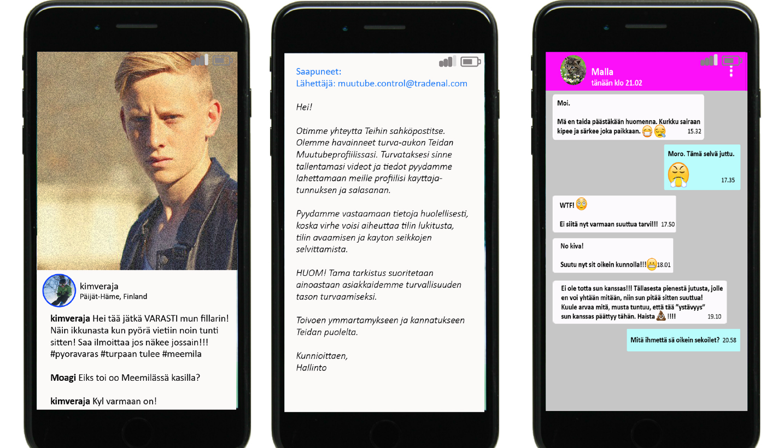

Slide 4
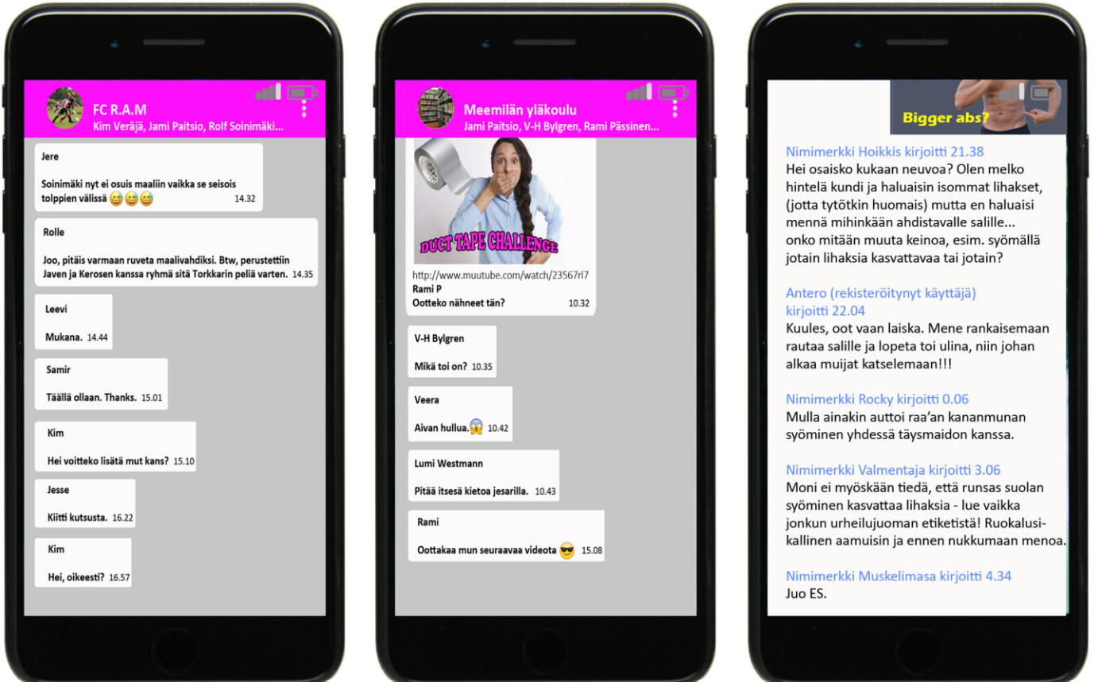

Slide 5
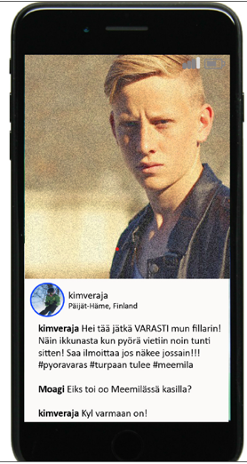
Mahdollisesti syyttömän leimaaminen
Mitä jos kuvan henkilö ei olekaan syyllistynyt varkauteen? Mihin syyttömän leimaaminen voi johtaa?
Kuvan laittaja voi saada syytteen kunnianloukkauksesta tai yksityiselämää loukkaavan tiedon levittämisestä.

Slide 6
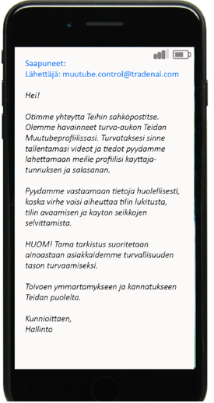
Salasanojen kalastelua
Mikään palvelu ei kysy käyttäjältään sähköpostilla käyttäjätunnusta ja salasanaa!
Pankkitunnusten lisäksi myös sosiaalisen median tunnukset ovat ns. haluttua tavaraa.
Viestiin ei pidä vastata, vaan poistaa suoraan. Viestistä voi tehdä myös ilmoituksen poliisille nettivinkin avulla.

Slide 7
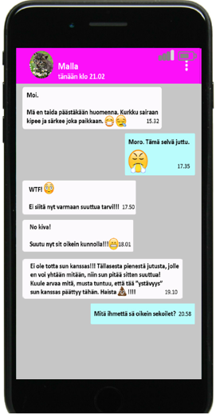
Väärinkäsityksiä keskustelussa
Emojin voi ymmärtää eri tavoilla. Tässä tapauksessa sisuuntumista/voimaantumista merkitsevä hymiö on ymmärretty suuttumukseksi. Lisää ärtymystä aiheuttaa ehkä myös se, että toinen ei vastaa kahden tunnin sisällä.
Mitä muita väärinkäsityksen mahdollisuuksia on? Korvaavatko emojit kasvokkain tapahtuvassa viestinnässä mukana olevat eleet, ilmeet ja äänenpainot?

Slide 8
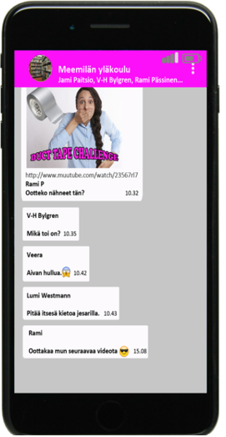
Netissä leviävät haasteet
Rami aikoo ottaa osaa ilmastointiteippihaasteeseen, joka voi olla jopa hengenvaarallinen.
Somehaasteet yllyttävät usein uhkarohkeisiin tekoihin, joissa oma tai muiden turvallisuus voi vaarantua.
Minkälaisiin haasteisiin sinä olet somessa törmännyt?

Slide 9
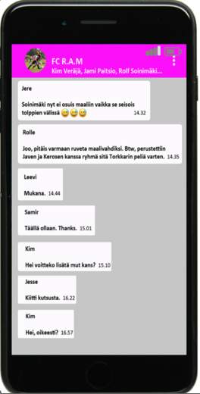
Syrjiminen
Kim jätetään näkyvästi ulkopuolelle juuri perustetusta ryhmästä.
Syrjiminen on yksi ikävimmistä kiusaamisen muodoista.

Slide 10
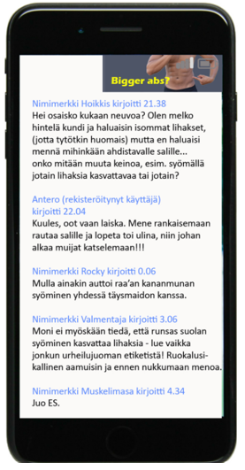
Nettikeskusteluissa neuvon kysyminen
Nettikeskusteluissa kysymyksiin saa vastaukseksi usein vain joukon erilaisia mielipiteitä tai jopa silkkaa trollausta.
Nettikeskusteluissa jaettuihin vinkkeihin ja neuvoihin kannattaa suhtautua aina hyvin kriittisesti.
Etenkin omaa terveyttä koskevissa asioissa kannattaa mieluummin marssia lääkärin tai terveydenhoitajan juttusille (tai hakea tietoa ainakin luotettavista tietolähteistä).

Slide 11


